Slide 1
Le don de soi et le soutien à autrui dans un groupe thérapeutique pour femmes en rémission d'un cancer du sein
Quelle influence sur la détresse émotionnelle et l'estime de soi ?
Par Aala Amdjadi Nina
Sous la direction de I. Merckaert

Slide 2
Revue de la Littérature
Cancer du sein et détresse émotionnelle
  Identité féminine
  Incompétence
  Honte
Cancer du sein et estime de soi
  Apparence physique
  Incompétence
Soutien à autrui
  Maturation post-traumatique
  Comparaison sociale
  Compétence 
  Intégration sociale
  → détresse ↘ estime↗

Slide 3
Revue de la Littérature (2)
Don de soi : modèle de Smith
  Détresse ↘
    Catharsis, insertion social, identité, sens
  Estime ↗
    amélioration des capacités relationnelles, mieux se comprendre
Les fonctions du groupe
  Communauté
  Expression
  Information
  Soutien à autrui : compétences ↗
  Don de soi
    Co-construction du récit
    Réinsertion social
    Δ Investissement actif

Slide 4
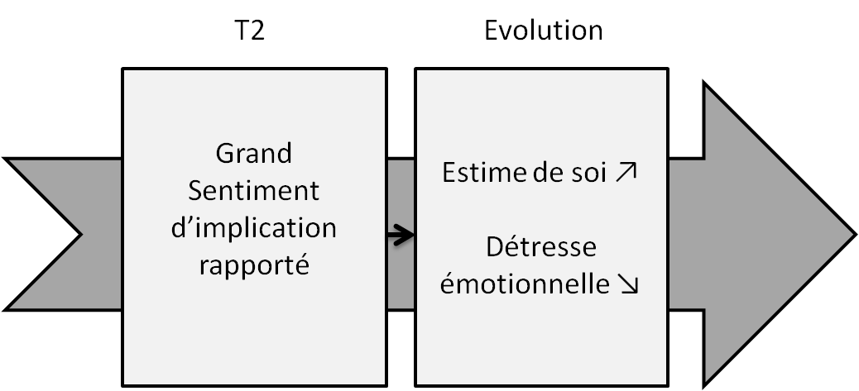
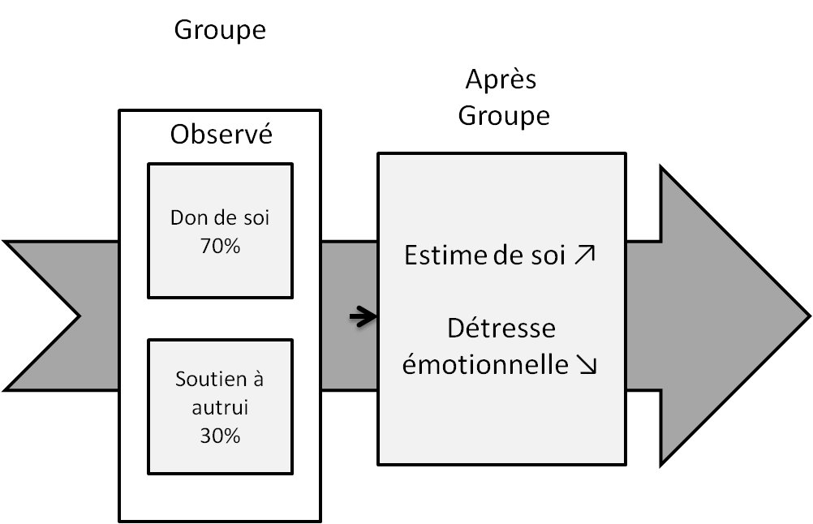
Hypothèses
H1
H2

Slide 5
Méthodologie
Quantitatif : échelle de Likert
Semi-qualitatif: grille d'analyse
  Fonction
  Forme
  Contenu

Slide 6
Résultats Quantitatifs
Sentiment d’implication (/10)
 | 1 n=2 | 2 n=4 | 3 n=2 | 4 n=4 | 5 n=6 | 6 n=6 | 7 n=6 | 8 n=10 | 9 n=8 | 10 n=10
Anxiété | -2,5 | -3,5 | -4,5 | 0 | -0,33 | -0,83 | -1,40 | -1,70 | -0,13 | -2,2
Dépress. | -3 | -1 | -3 | 0,5 | -0,67 | 1,33 | -1,60 | -0,5 | 0 | -1,8
Détresse totale | -5,5 | -4,5 | -7 ,5 | 0,5 | -0,33 | 0,50 | -3 | -2,2 | -0,12 | -4
Estime de soi | -0,5 | -4 | -2,5 | -2,75 | -0,67 | -2,33 | -2,2 | 1,1 | 0,25 | 1,7

Slide 7
Résultats Semi-qualitatifs
 | Détresse émotionnelle |  |  | Estime de soi | Don de soi | Soutien à autrui | Express.verbales
 | Anxiété Δ | Dépression Δ | Total Δ | Δ | % | % | N
A | -3 | -1 | -4 | 0 | 75,1 | 24,9 | 205
B | -2 | +2 | 0 | +4 | 70 | 30 | 660
C | -5 | -4 | -9 | +7 | 81,7 | 18,3 | 208
D | -3 | -1 | -4 | +5 | 85,6 | 14,4 | 667
E | -4 | 0 | -4 | -5 | 81,7 | 18,3 | 404
H | -2 | +3 | +1 | +6 | 80,9 | 19,1 | 664
J | -2 | -1 | -3 | 0 | 72 | 28 | 741
K | +2 | +4 | +6 | -2 | 80 | 20 | 494
L | 0 | +2 | +2 | 0 | 72,9 | 27,1 | 387

Slide 8
Discussion
Quantitatif : non confirmé (extrémités)
Sentiment d’implication
 | 1 n=2 | 2 n=4 | 3 n=2 | 4 n=4 | 5 n=6 | 6 n=6 | 7 n=6 | 8 n=10 | 9 n=8 | 10 n=10
Anxiété | -2,5 | -3,5 | -4,5 | 0 | -0,33 | -0,83 | -1,40 | -1,70 | -0,13 | -2,2
Dépress. | -3 | -1 | -3 | 0,5 | -0,67 | 1,33 | -1,60 | -0,5 | 0 | -1,8
Détresse totale | -5,5 | -4,5 | -7 ,5 | 0,5 | -0,33 | 0,50 | -3 | -2,2 | -0,12 | -4
Estime de soi | -0,5 | -4 | -2,5 | -2,75 | -0,67 | -2,33 | -2,2 | 1,1 | 0,25 | 1,7
Exception: estime de soi

Slide 9
Discussion (2)
Semi-qualitatif: non confirmé (cas par cas)
 | Détresse émotionnelle |  |  | Estime de soi | Don de soi | Sout. à autrui | Expresverbal
 | Anxiété Δ | Dépression Δ | Total Δ | Δ | % | % | N
A | -3 | -1 | -4 | 0 | 75,1 | 24,9 | 205
B | -2 | +2 | 0 | +4 | 70 | 30 | 660
C | -5 | -4 | -9 | +7 | 81,7 | 18,3 | 208
D | -3 | -1 | -4 | +5 | 85,6 | 14,4 | 667
E | -4 | 0 | -4 | -5 | 81,7 | 18,3 | 404
H | -2 | +3 | +1 | +6 | 80,9 | 19,1 | 664
J | -2 | -1 | -3 | 0 | 72 | 28 | 741
K | +2 | +4 | +6 | -2 | 80 | 20 | 494
L | 0 | +2 | +2 | 0 | 72,9 | 27,1 | 387

Slide 10
Synthèse, limites et pistes
Quantitatif: non confirmé (mais extrémités)
Semi-qualitatif: non confirmé (mais cas par cas)
Limites:
  Taille des échantillons
  Un seul item
  Grille d’observation
Pistes:
  Comparaison de moyenne avec échantillon plus grand
  Implication tout du long
  Cotation soutien reçu

Slide 11
Merci de votre attention

